Slide 1



Slide 2



Slide 3




DORAEMON CÂU CÁ

Slide 4







GIỎI QUÁ
Bắt đầu!
TIẾC QUÁ
HẾT GIỜ
Kết quả của phép tính:
40 + 50
A. 90
B. 80

Slide 5


GIỎI QUÁ
Bắt đầu!
TIẾC QUÁ
HẾT GIỜ
Kết quả của phép tính:
20 + 40
A. 80
B. 60

Slide 6


GIỎI QUÁ
Bắt đầu!
TIẾC QUÁ
HẾT GIỜ
Kết quả của phép tính:
100 - 50
A. 5
B. 50

Slide 7


GIỎI QUÁ
Bắt đầu!
TIẾC QUÁ
HẾT GIỜ
Kết quả của phép tính:
100 - 30
A. 40
B. 70

Slide 8





Bài 5:
Ôn tập phép cộng, phép trừ (không nhớ) trong phạm vi 100

Slide 9





Notes:
Bài giảng được thiết kế bởi: Phạm Duyên

Slide 10
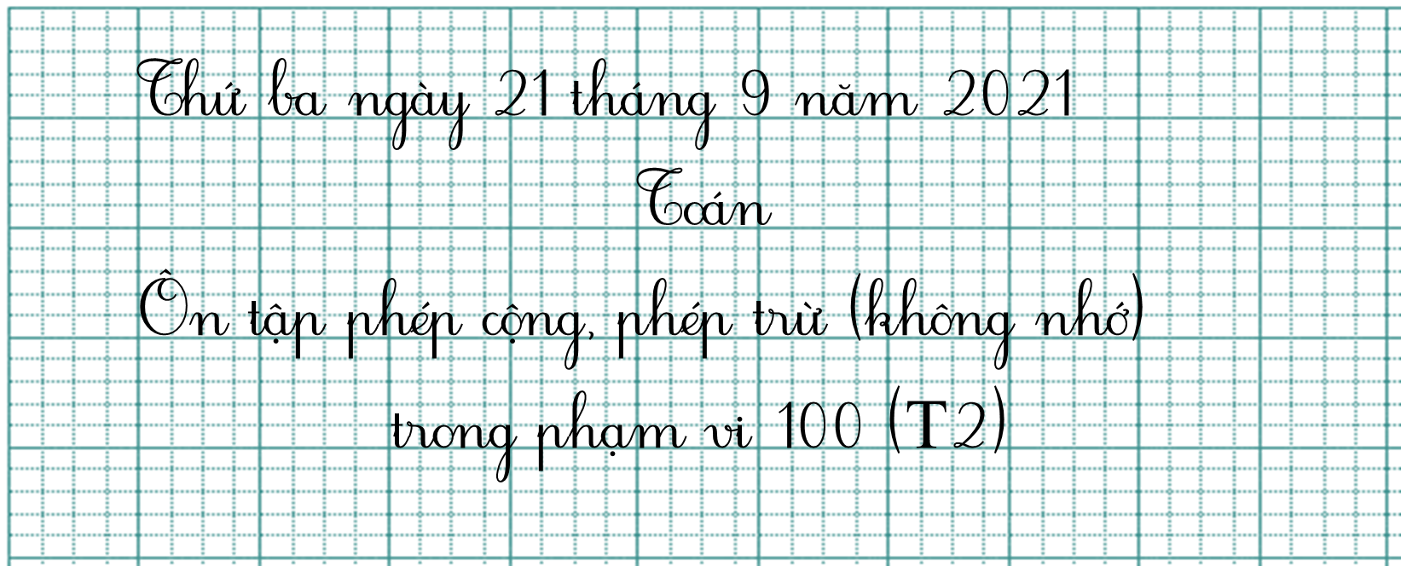

Slide 11

1
Đ, S?
35
59
87
+
-
-
4
6
32
Đ
S
Đ
?
7
5
?
5
3
?
5
5

Slide 12
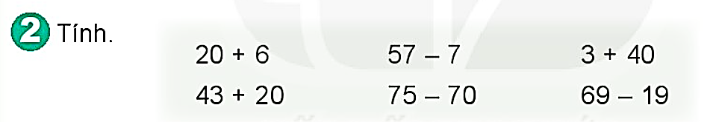
20 + 6 = 26
43 + 20 = 63
57 - 7 = 50
75 - 70 = 5
3 + 40 = 43
69 - 19 = 50

Slide 13
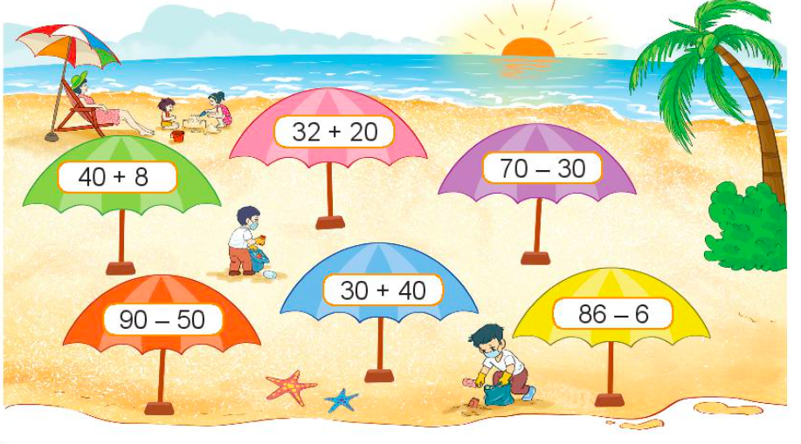
3
Những phép tính nào dưới đây có kết quả bé hơn 50?

Slide 14
3
Những phép tính nào dưới đây có kết quả lớn hơn 50?

Slide 15




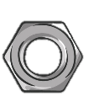

4
Tìm chữ số thích hợp.
3
6
9
8
5
5
?
?
+
+
-
+
4
2
4
6
3
2
?
?
5
2
8
7
7
8
?
?

Slide 16
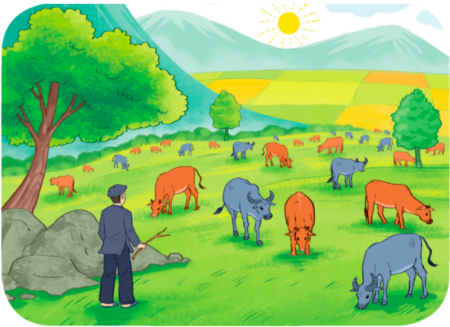



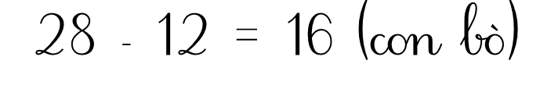

5
Đàn trâu và bò của nhà bác Bình có 28 con, trong đó có 12 con trâu. Hỏi bác Bình có bao nhiêu con bò?

Slide 17

CHÀO TẠM BIỆT

